Slide 1
CUIDEMOS LA ENERGÍA
Ciencias Naturales
6°básico
Presentación creada el año 2017 para apoyar la labor de docentes y educadores, y puesta a disposición en el Repositorio de Educación Ambiental del Ministerio del Medio Ambiente.
Puede ser utilizada y modificada haciendo referencia al Ministerio.

Slide 2
Objetivo de aprendizaje
Curso: 6°básico
Asignatura: Ciencias Naturales
Objetivo de aprendizaje que aborda:
CN06 OA 11: Clasificar los recursos naturales energéticos en no renovables y renovables y proponer medidas para el uso responsable de la energía.

Slide 3
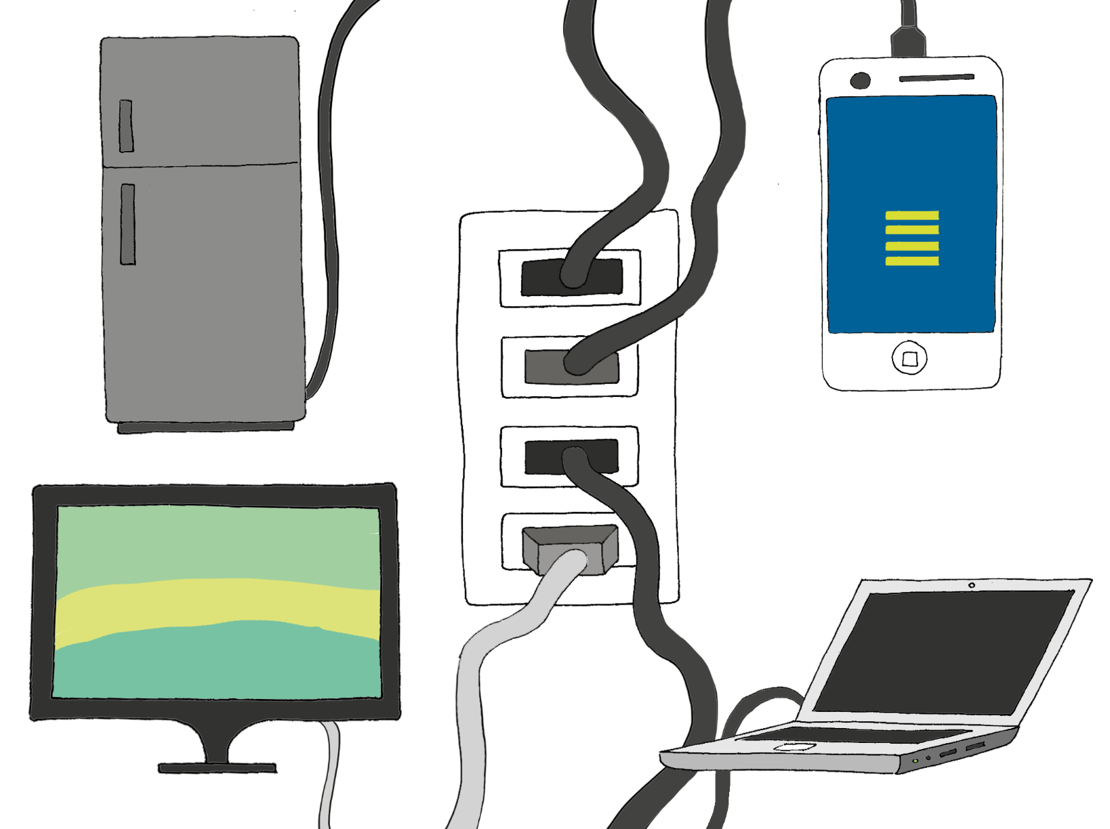
Usamos energía de distintas maneras todos los días
Notes:
Usamos energía de distintas maneras todos los días.
Por ejemplo usamos energía eléctrica para alimentar diversos dispositivos.
Veamos qué artefactos están enchufados.
¿Ustedes para qué usan la energía eléctrica?
¿Es necesario que los electrodomésticos y artefactos eléctricos estén cargando/enchufados constantemente?
¿Ustedes cuando se van de sus casas, los apagan/desenchufan?

Slide 4
También necesitamos energía para transporte, calefacción, y fabricar todas esas cosas que compramos

Slide 5
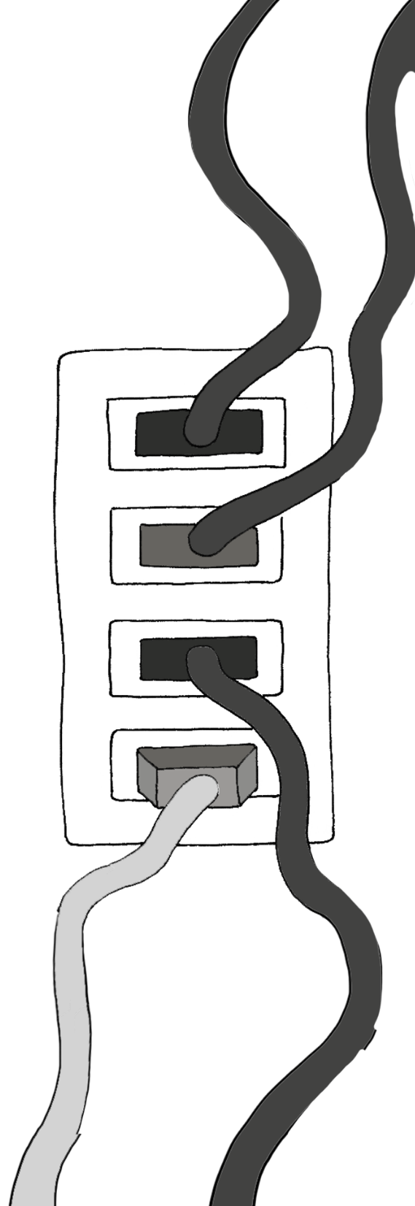
Esta energía que ocupamos es generada a partir de distintas fuentes
Renovables
No renovables
Notes:
La energía puede ser generada a partir de distintas fuentes, las que se puede clasificar en renovables y no renovables.
Fuentes renovables:
Son aquellas energías que se pueden regenerar o renovar a escala humana pues esto depende de las condiciones del medio ambiente y de los ciclos naturales del planeta. Es posible distinguir entre ellas la energía hidráulica, eólica, solar, geotérmica, mareomotriz y la biomasa.
Fuentes no renovables:
Las fuentes de energía no renovables son aquellas que no se pueden reponer en un corto plazo de tiempo. También se les llama fósiles, ya que se formaron a partir de restos de organismos bajo tierra hace millones de años.
Pregunta a los estudiantes:
¿Qué significa “fuente no renovable”?
¿Ejemplos?

Slide 6
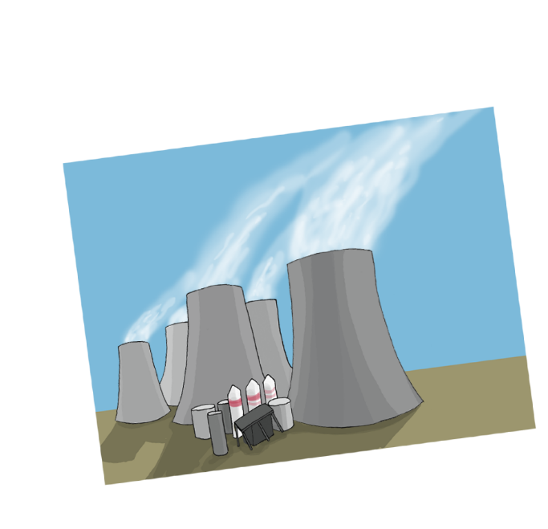
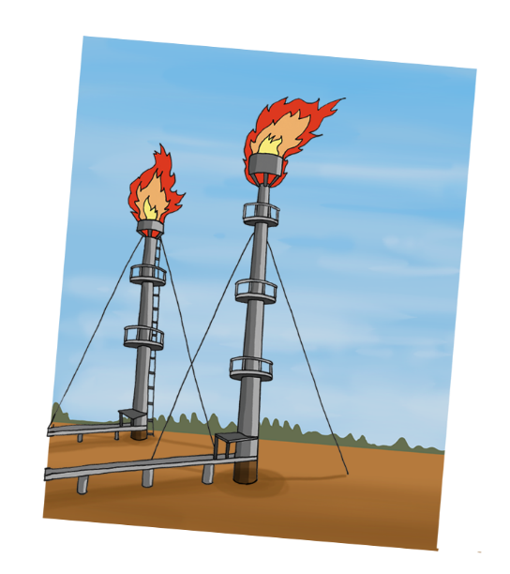
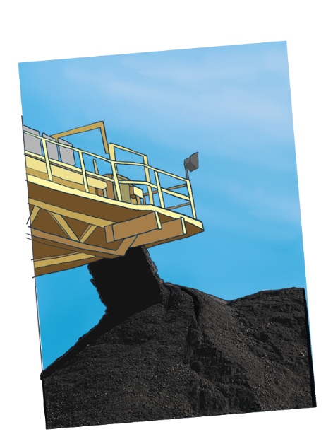
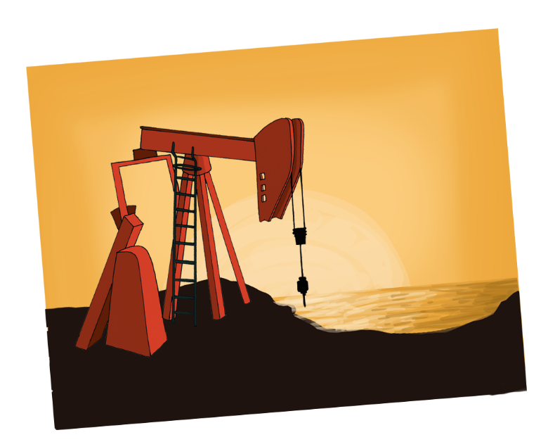
Generación de energía
Fuentes no renovables
Nuclear
Gas
Carbón
Petróleo
Notes:
Todas estos materiales a partir de las cuales generamos energía, tardaron millones de años en producirse de forma natural y hoy no las podríamos volver a producir.
Como se encuentran en cantidades limitadas, una vez que las consumimos, se van agotando.
Hoy en día, parte importante de la energía que hoy ocupamos se obtiene a partir de combustibles fósiles.
¿qué pasará cuando los combustibles fósiles se acaben?
Existen diferentes métodos para extraer esos combustibles de la naturaleza.
¿Saben de qué manera se extrae el carbón y petróleo?

Slide 7
Fuentes de energía no renovable
Las fuentes de energía no renovable, generan gases de efecto invernadero (GEI), que en demasía provocan un aumento en las temperaturas del planeta y por consecuencia, una alteración en los patrones climáticos.
Notes:
El gran problema que tiene el uso de este tipo de fuentes es que para extraer su energía, debemos combustionarlos.
¿Sabes que es la combustión?
La combustión genera como producto la energía + dióxido de carbono, un gas de efecto invernadero (GEI)
La acumulación de este gas, junto a otros en la atmósfera, ha hecho que la temperatura promedio de la tierra se eleve, alterándose los patrones del clima, esto quiere decir que por ejemplo, en algunos lugares llueva más, en otros lugares menos y haya sequía.
Es por esto que debemos cambiar a formas de generación de energía menos agresivas para el medio ambiente.
Por ejemplo mediante el uso de fuentes renovables.
¿Qué significa fuente renovable?
¿Conocen ejemplos?

Slide 8
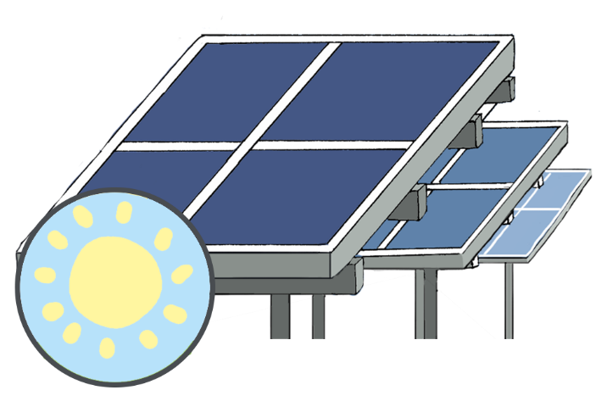
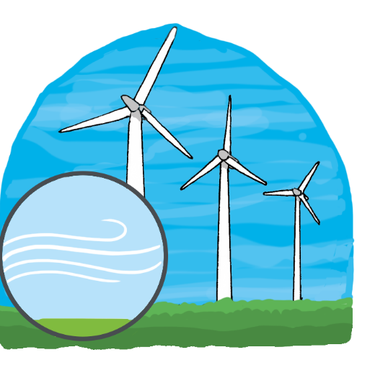
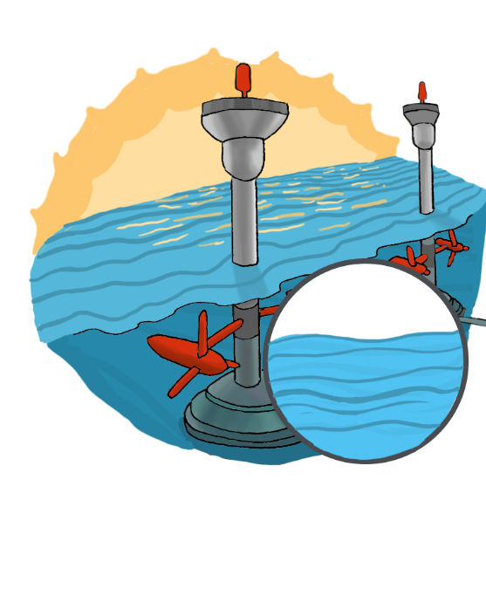
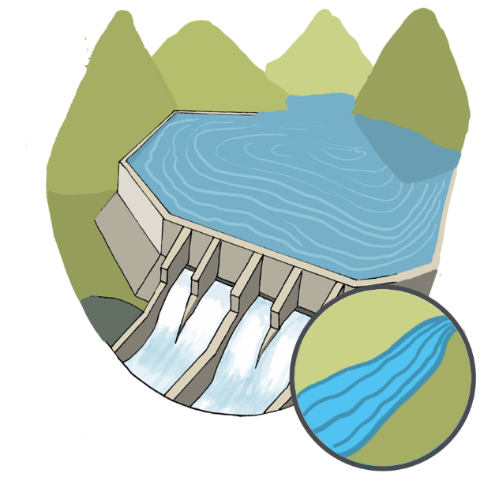
Generación de energía
Fuentes renovables
Solar
Eólica
Mareomotriz
Hidráulica
Notes:
Las fuentes de energía renovables se regeneran a medida que son consumidas a través de métodos naturales o artificiales. Las principales fuentes de energía renovable son:
el caudal de los ríos
el movimiento de las aguas oceánicas
la fuerza del viento
la materia orgánica
el sol
el calor interno de la tierra

Slide 9
Generación de energía
Fuentes renovables
No
conven-
cional
Solar
Eólica
Convencional
Mareomotriz
Hidráulica
Notes:
En Chile nuestra legislación eléctrica reconoce a las energías renovables y energías renovables no convencionales. Estas últimas se consideran como la energía eólica, solar, biomasa, geotérmica, de los mares e hidráulica menor a 20 MW.

Slide 10
¿Cómo se genera la energía eléctrica en Chile?
Renovable
no convencional
Renovable
convencional
No renovable

Slide 11
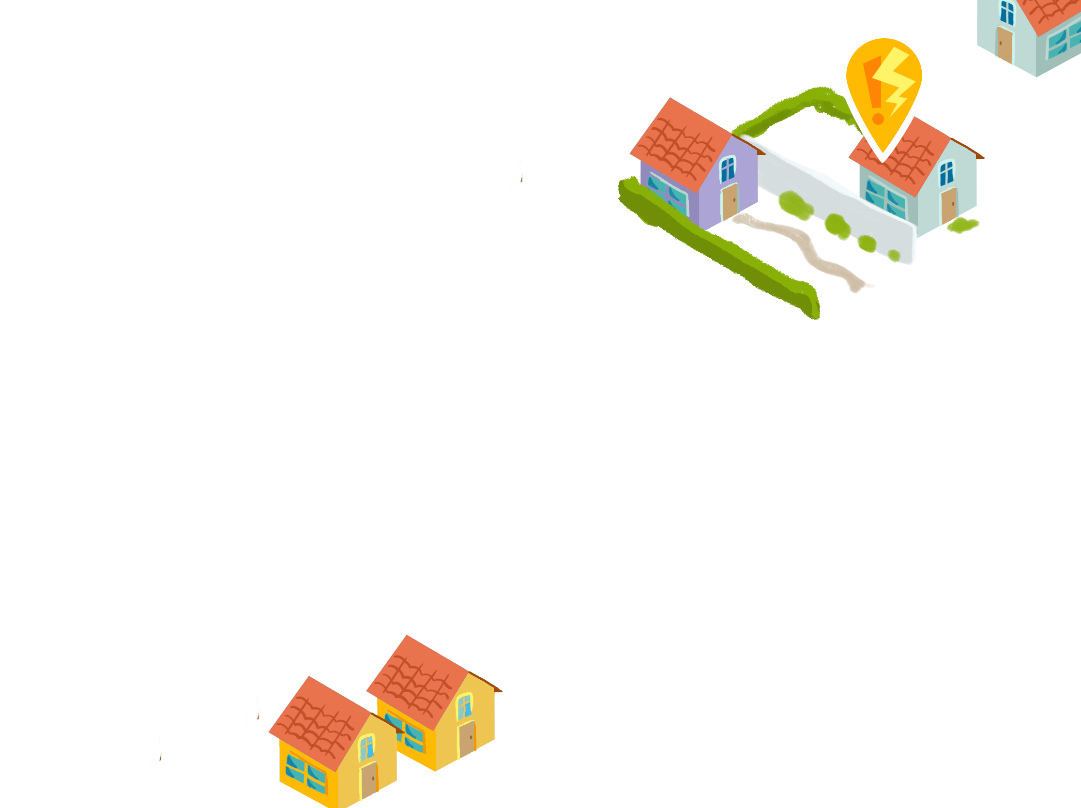
¿Cómo crees estamos usando la energía?
¿De qué manera crees que se malgasta la energía en nuestra sociedad?
Piensa en los lugares de tu hogar donde podrías ahorrar energía
Notes:
Por ejemplo, nuestra casa requiere de energía.
¿Cómo la estamos usando?
+Iluminación
+Calefacción
+ Equipos electrónicos
¿La estás malgastando?
+Hay consumo vampiro
+Dejo encendida las luces al salir
¿Qué podría mejorar?

Slide 12
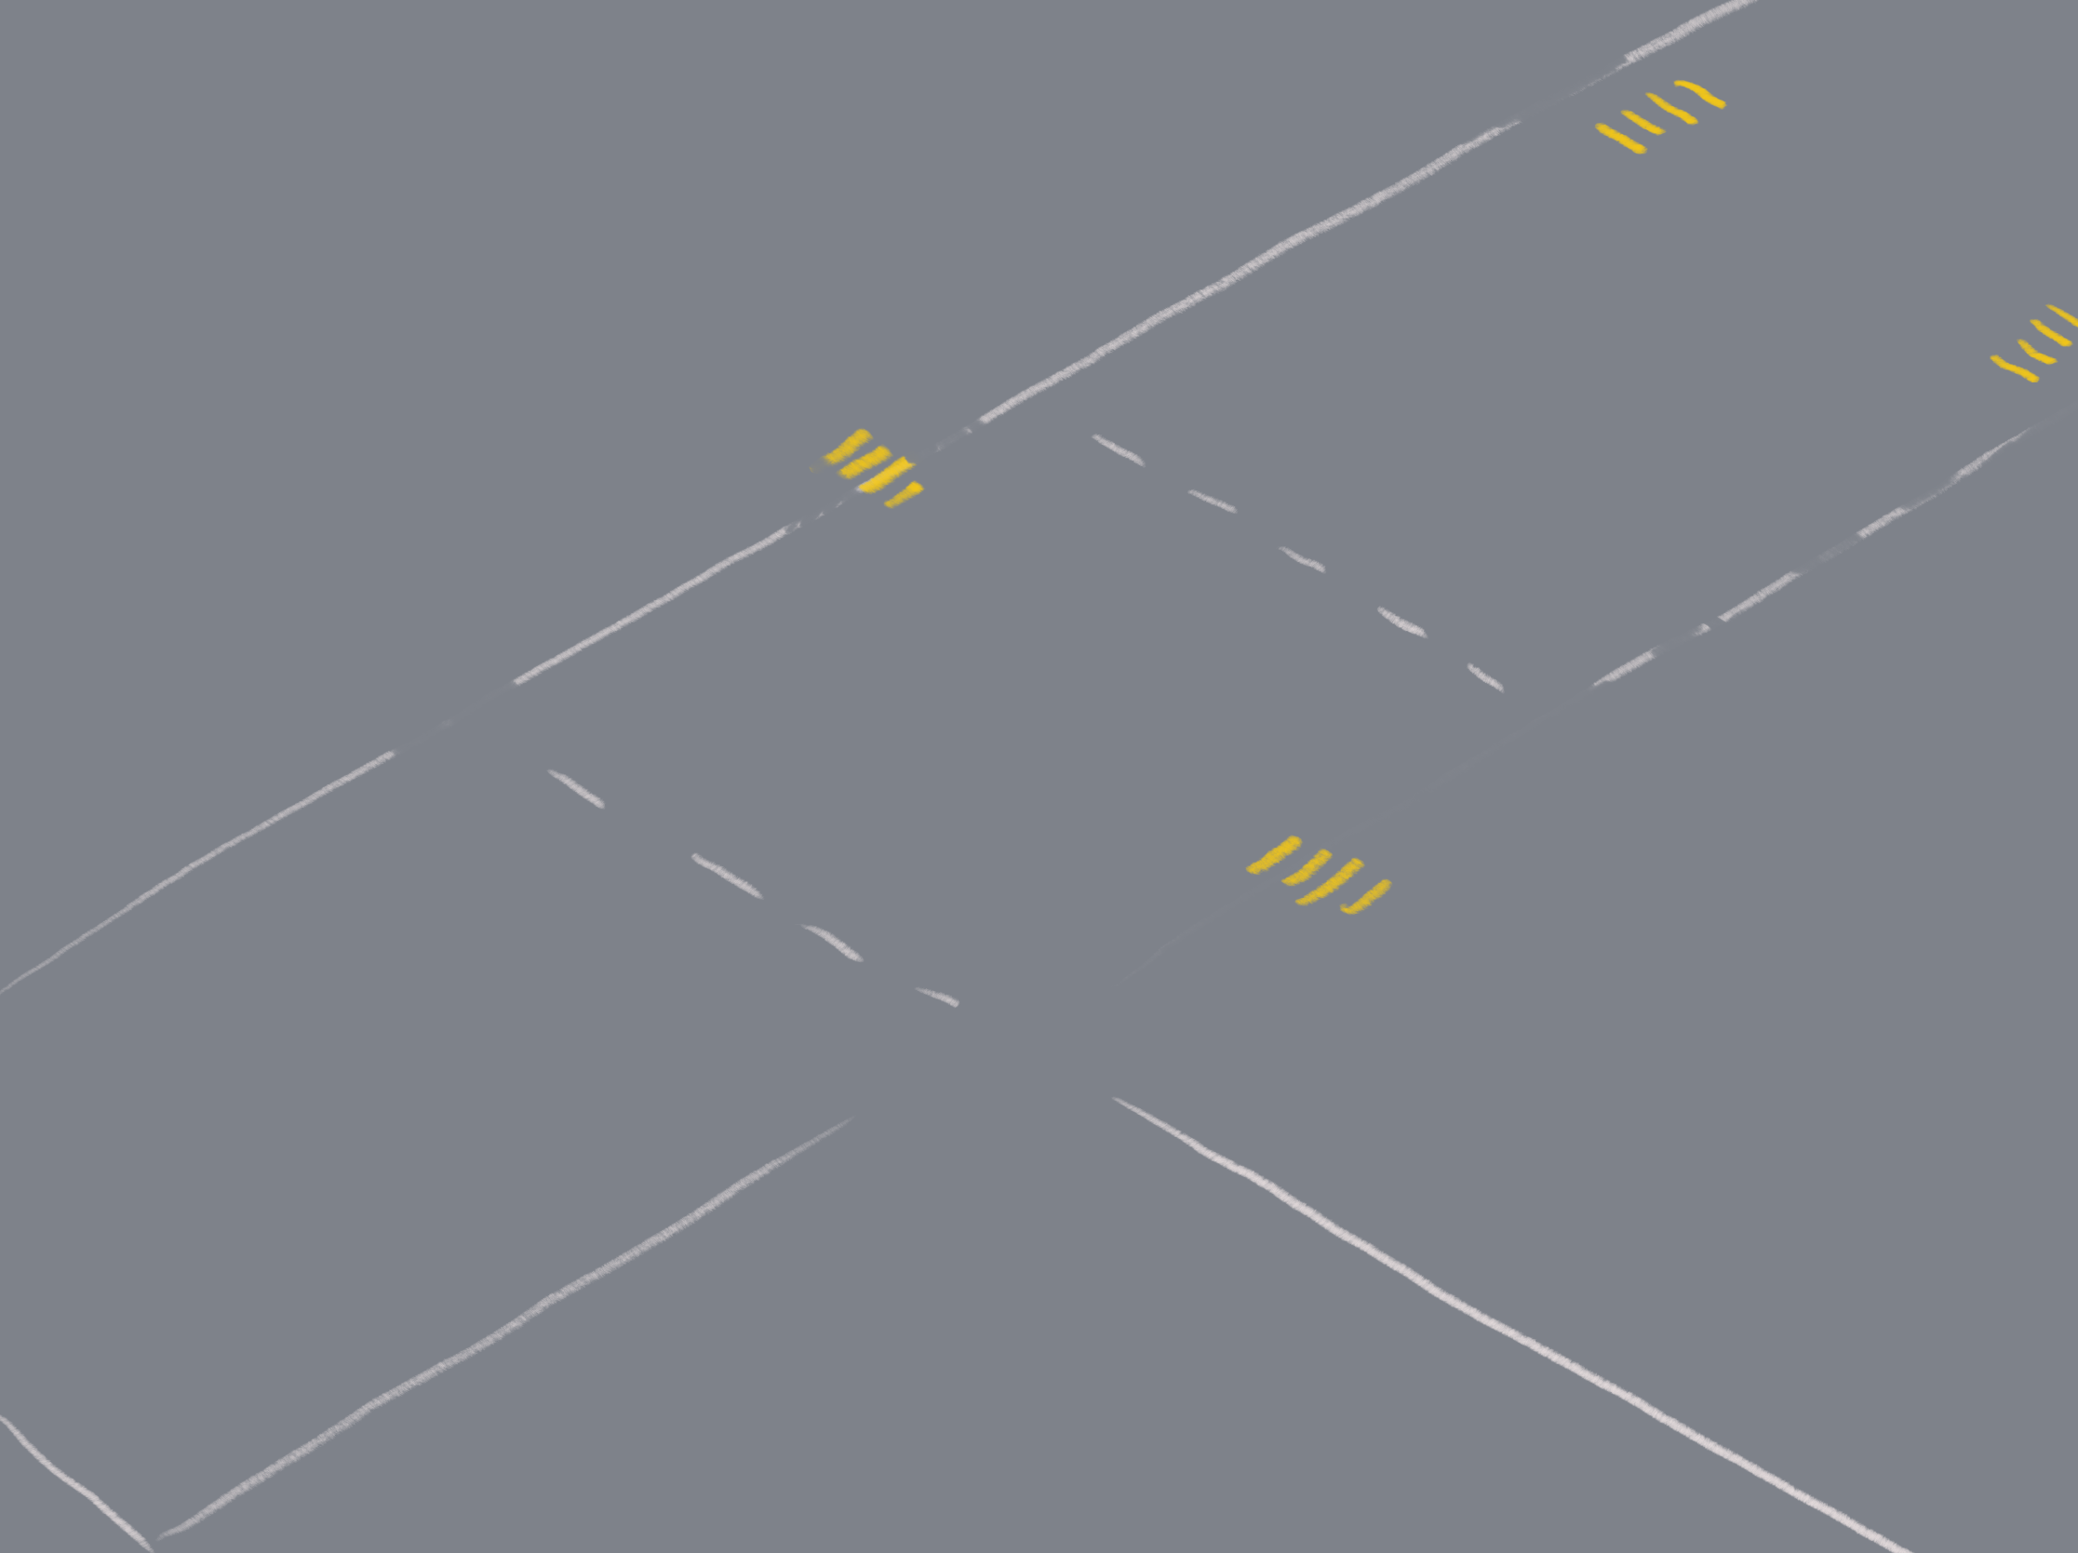
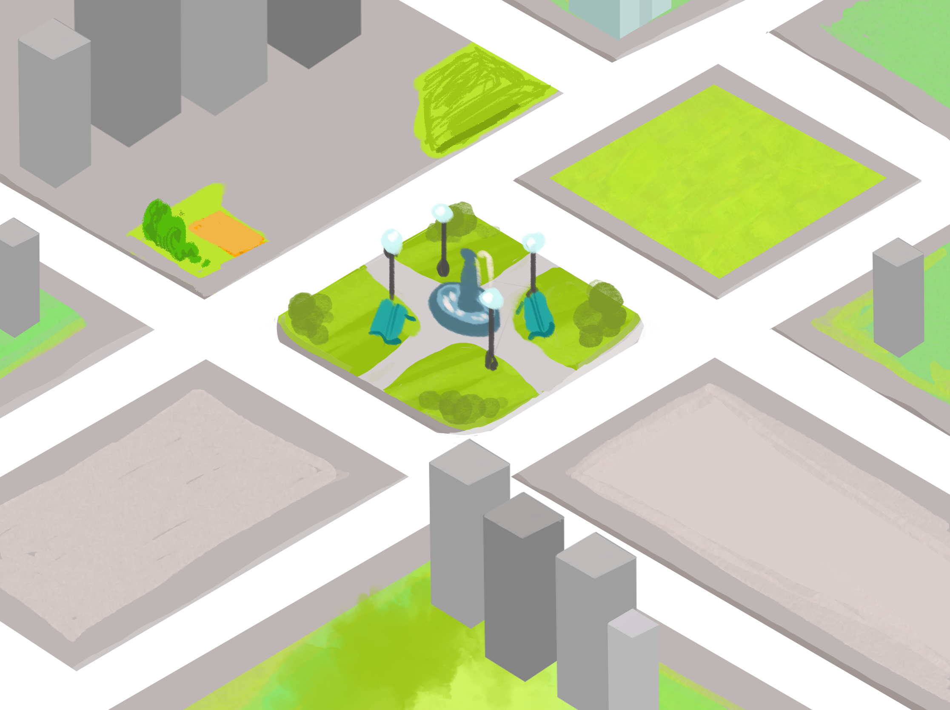
¿De qué manera se malgasta en tu barrio?
12
Notes:
Si nos alejamos y miramos el barrio, por ejemplo la plaza requiere de energía, las luminarias de las calles y muchos otros elementos que son parte del barrio.

Slide 13
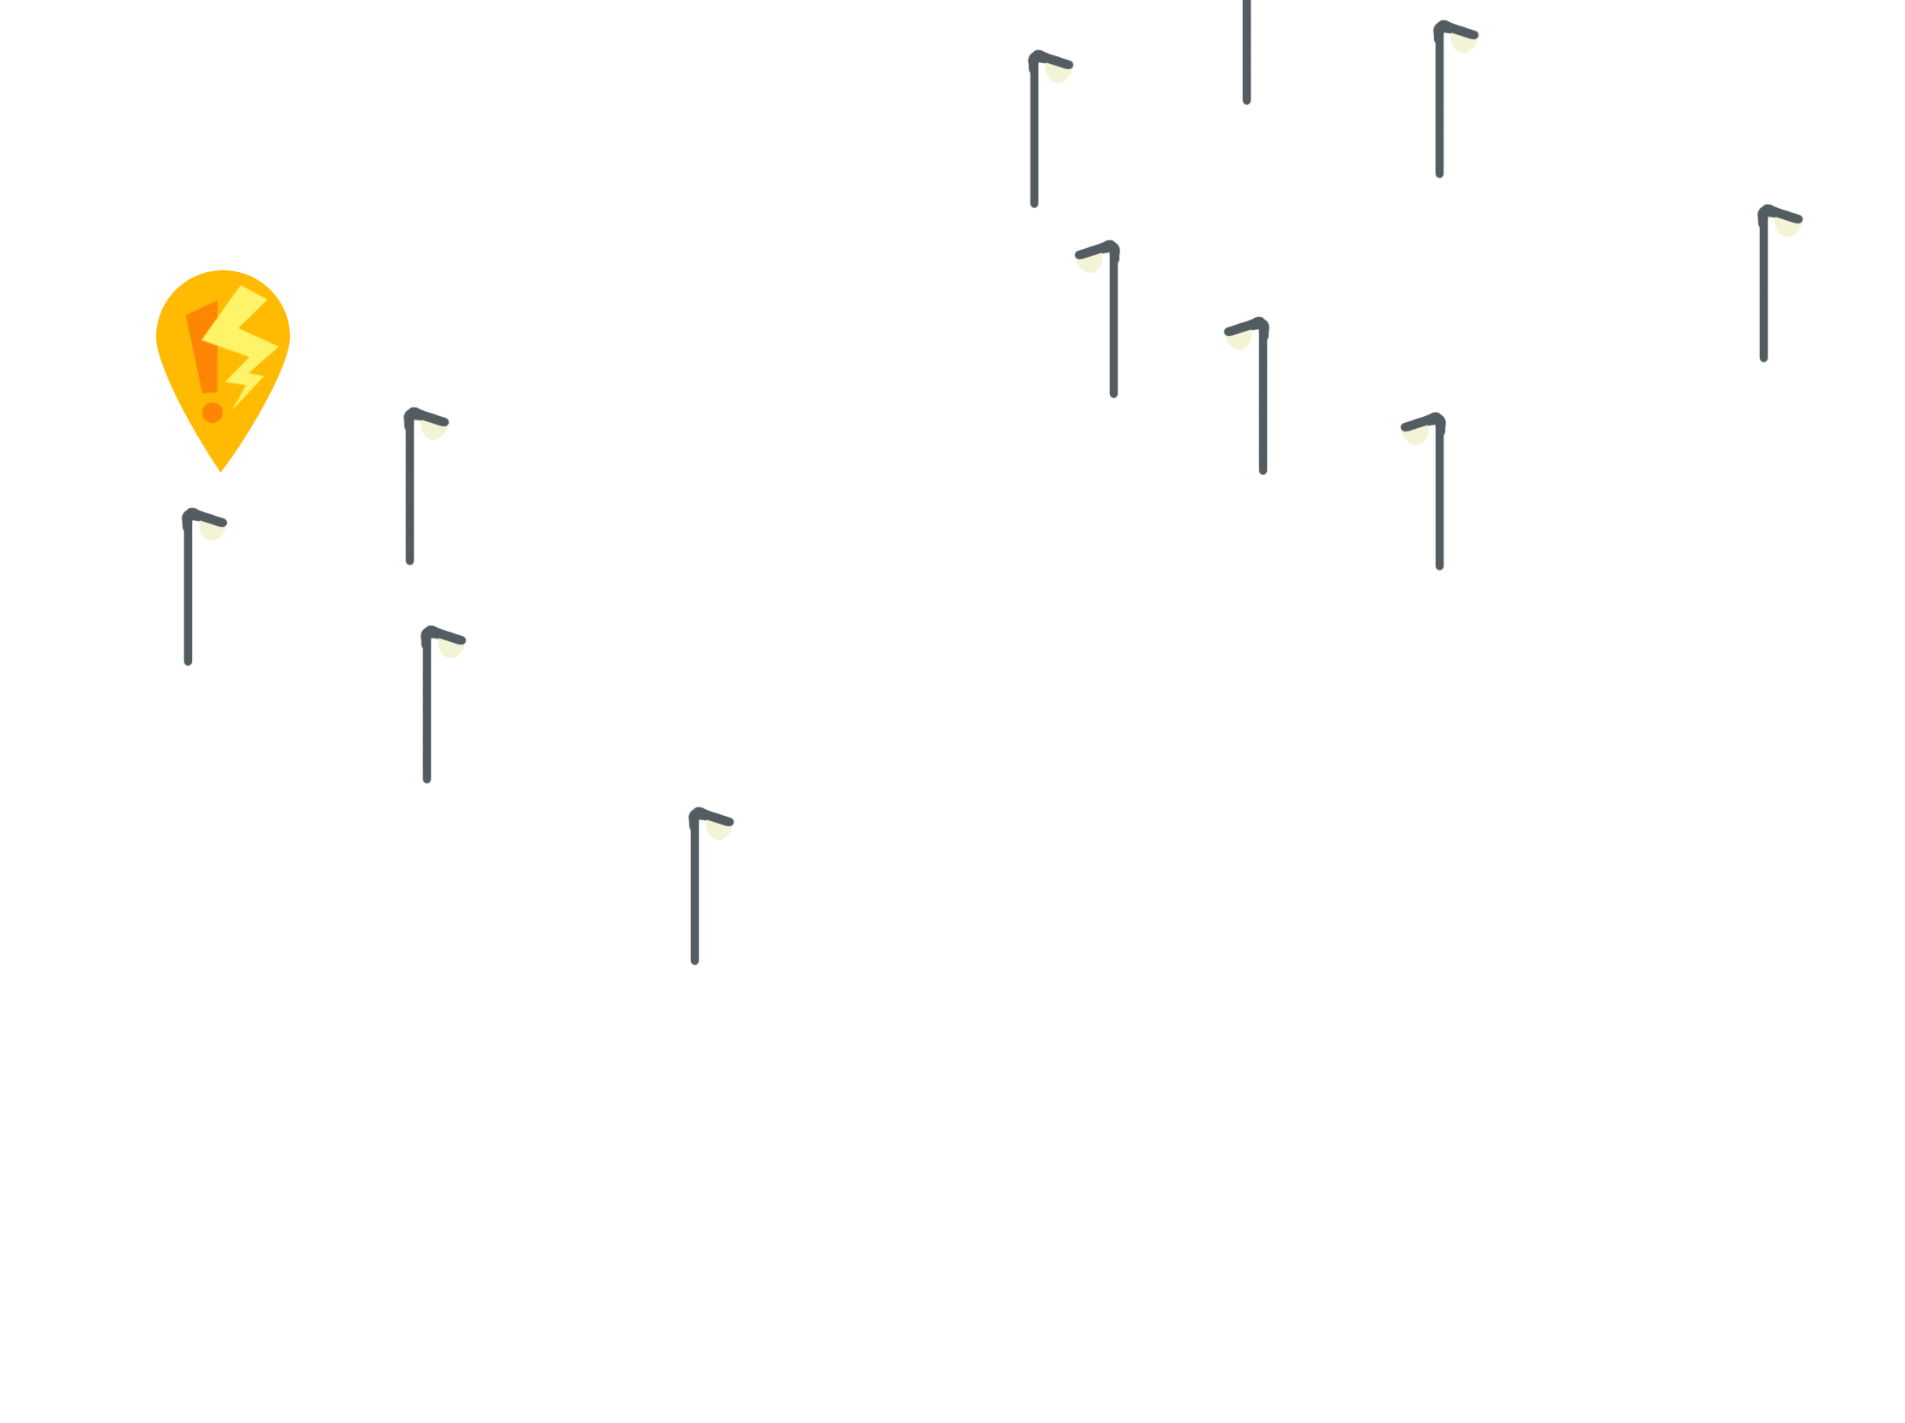
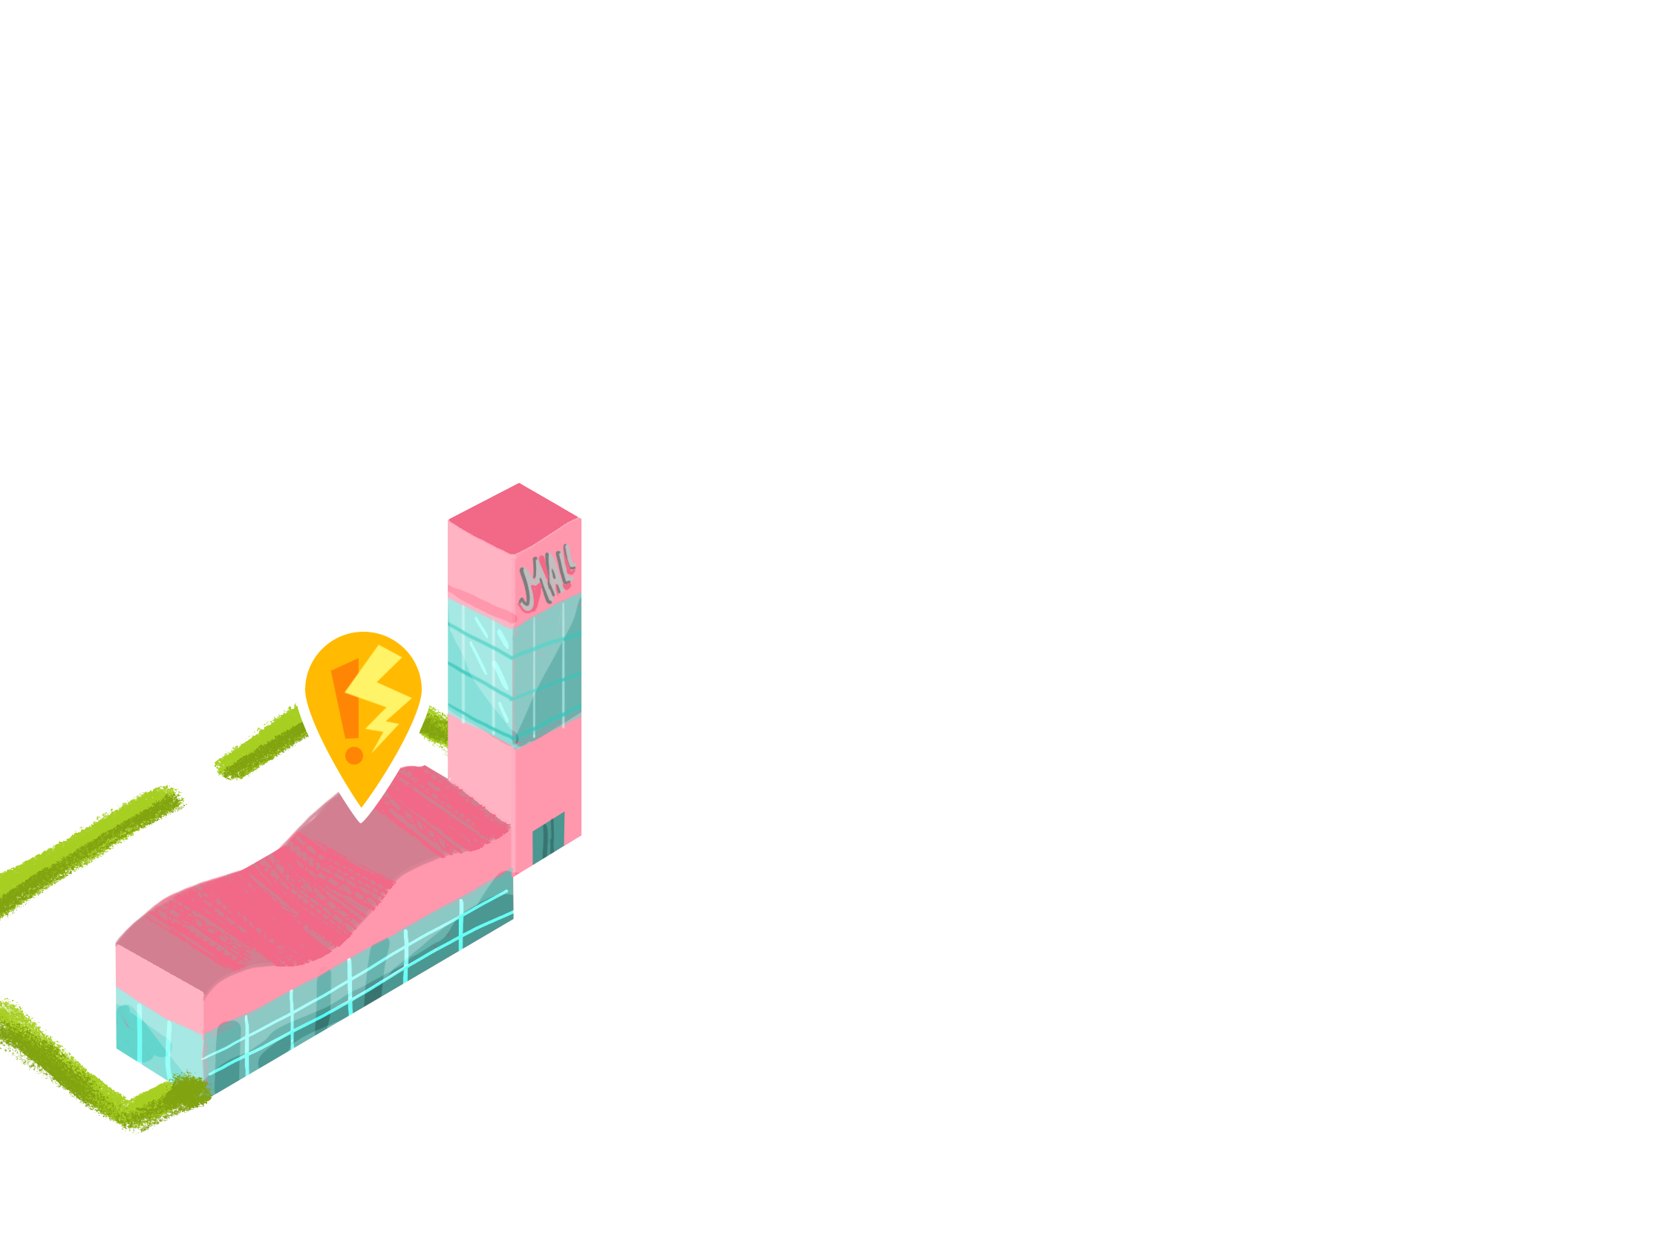
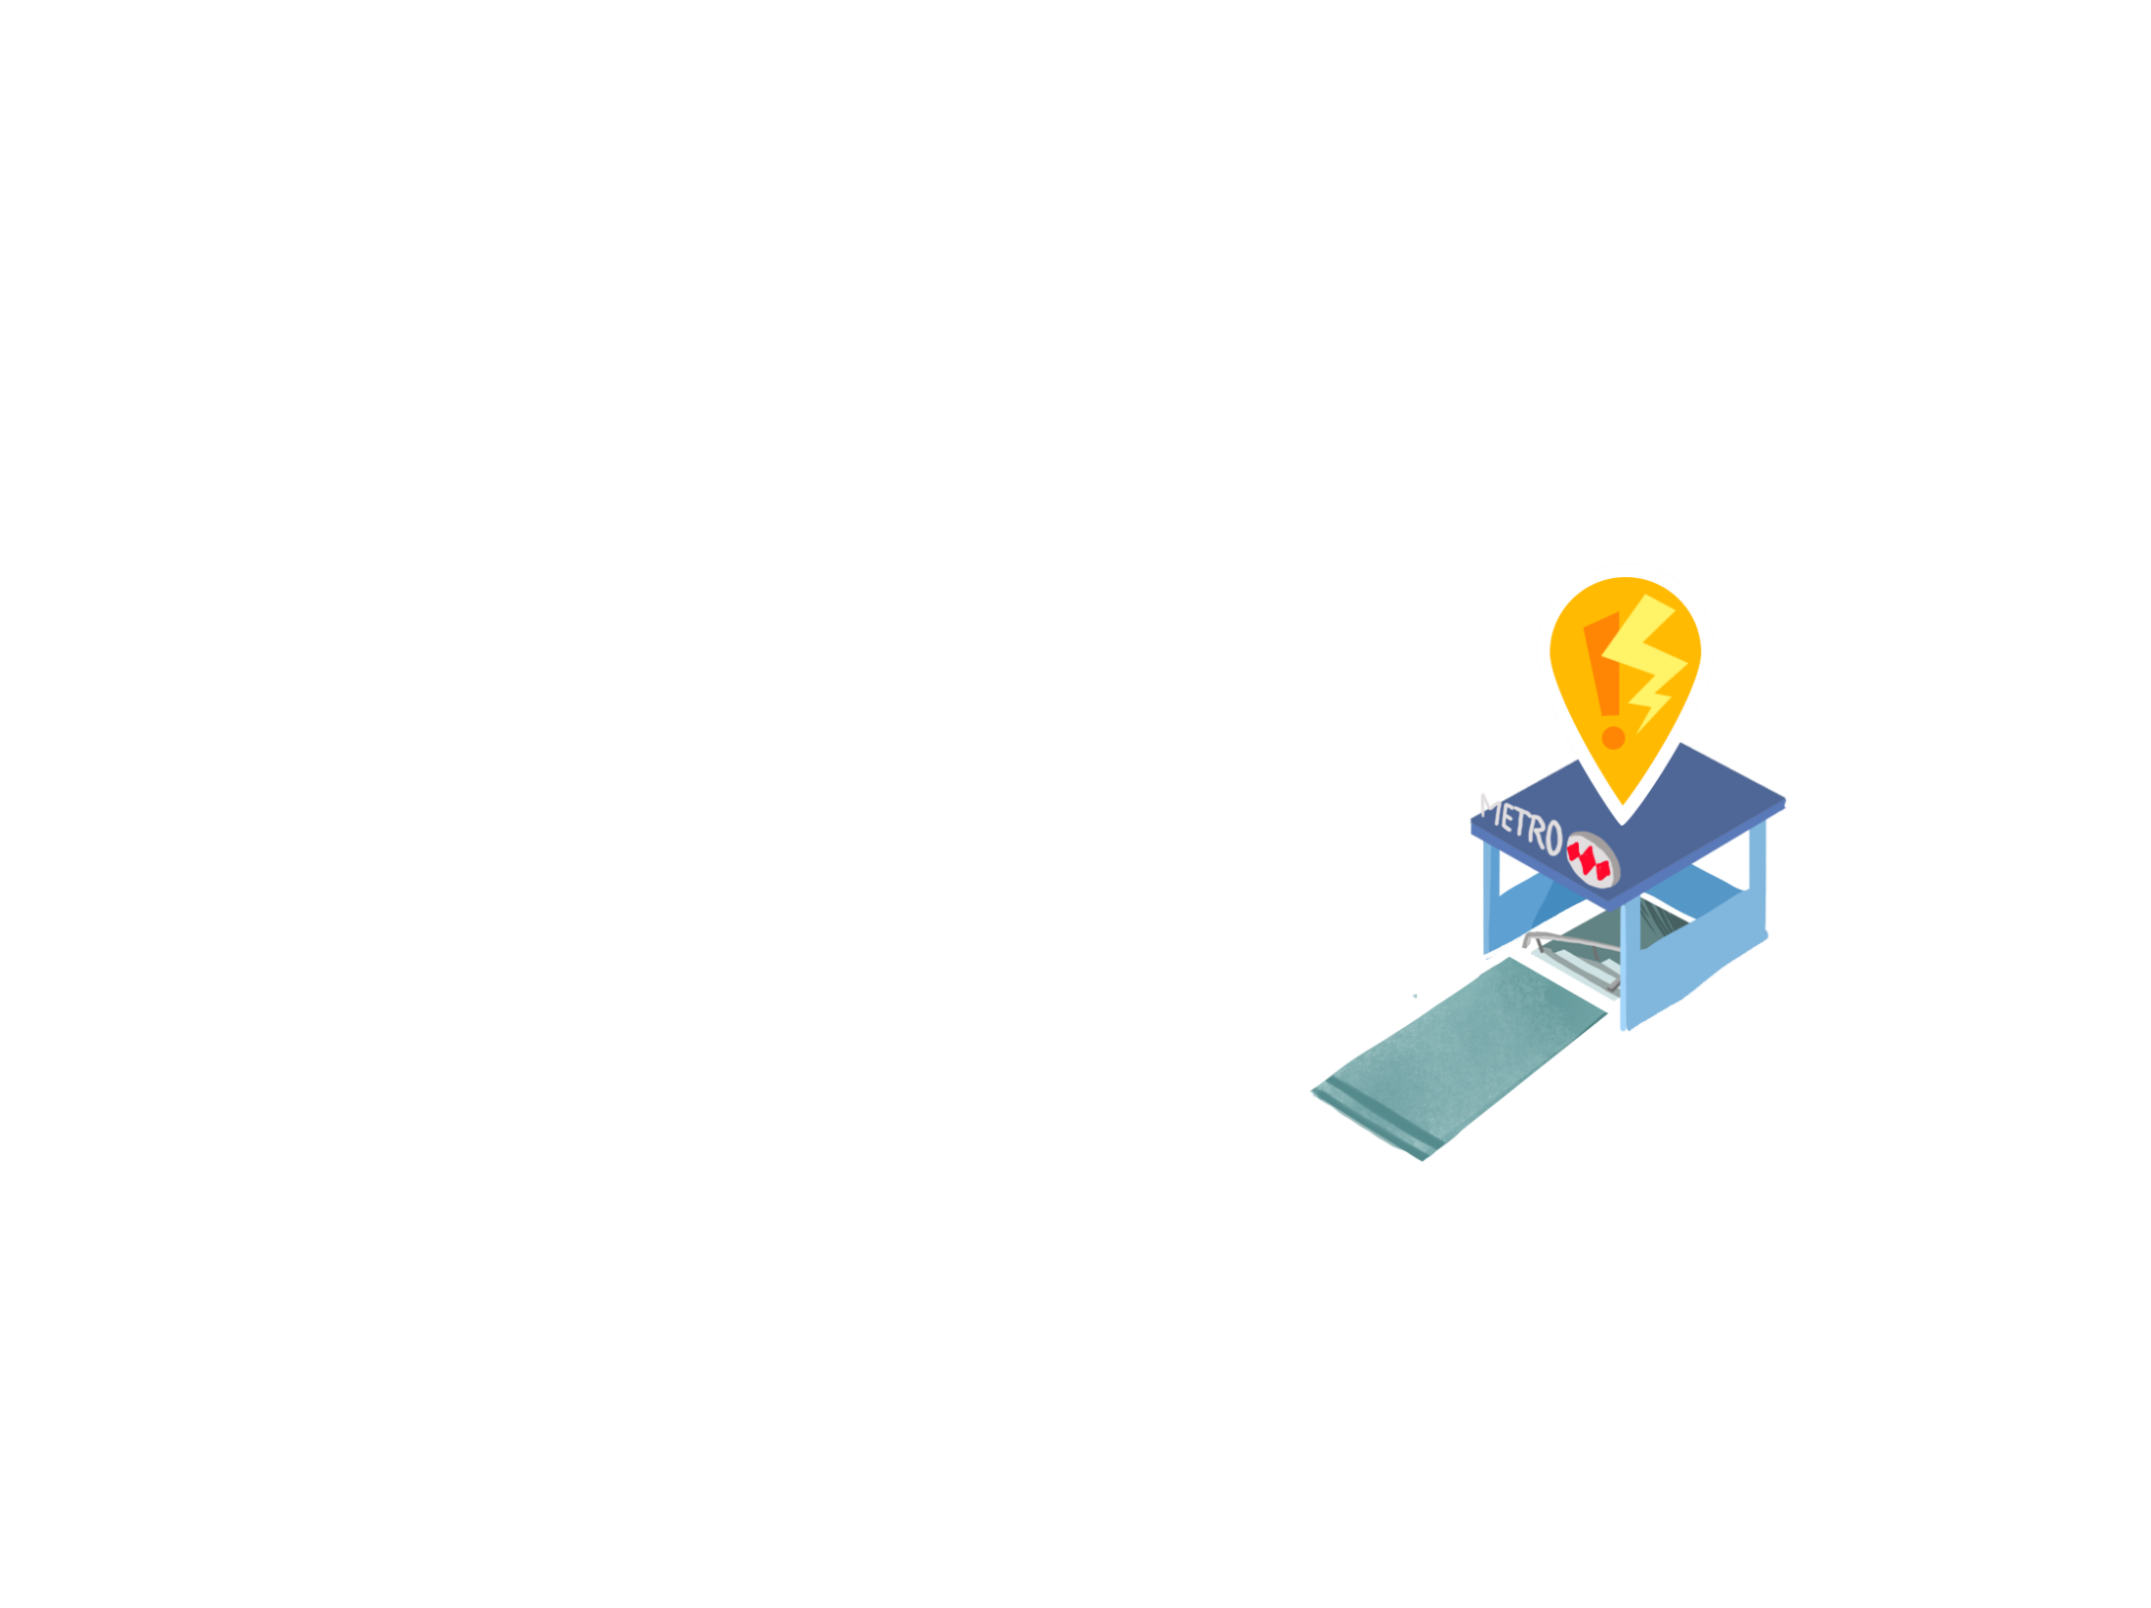
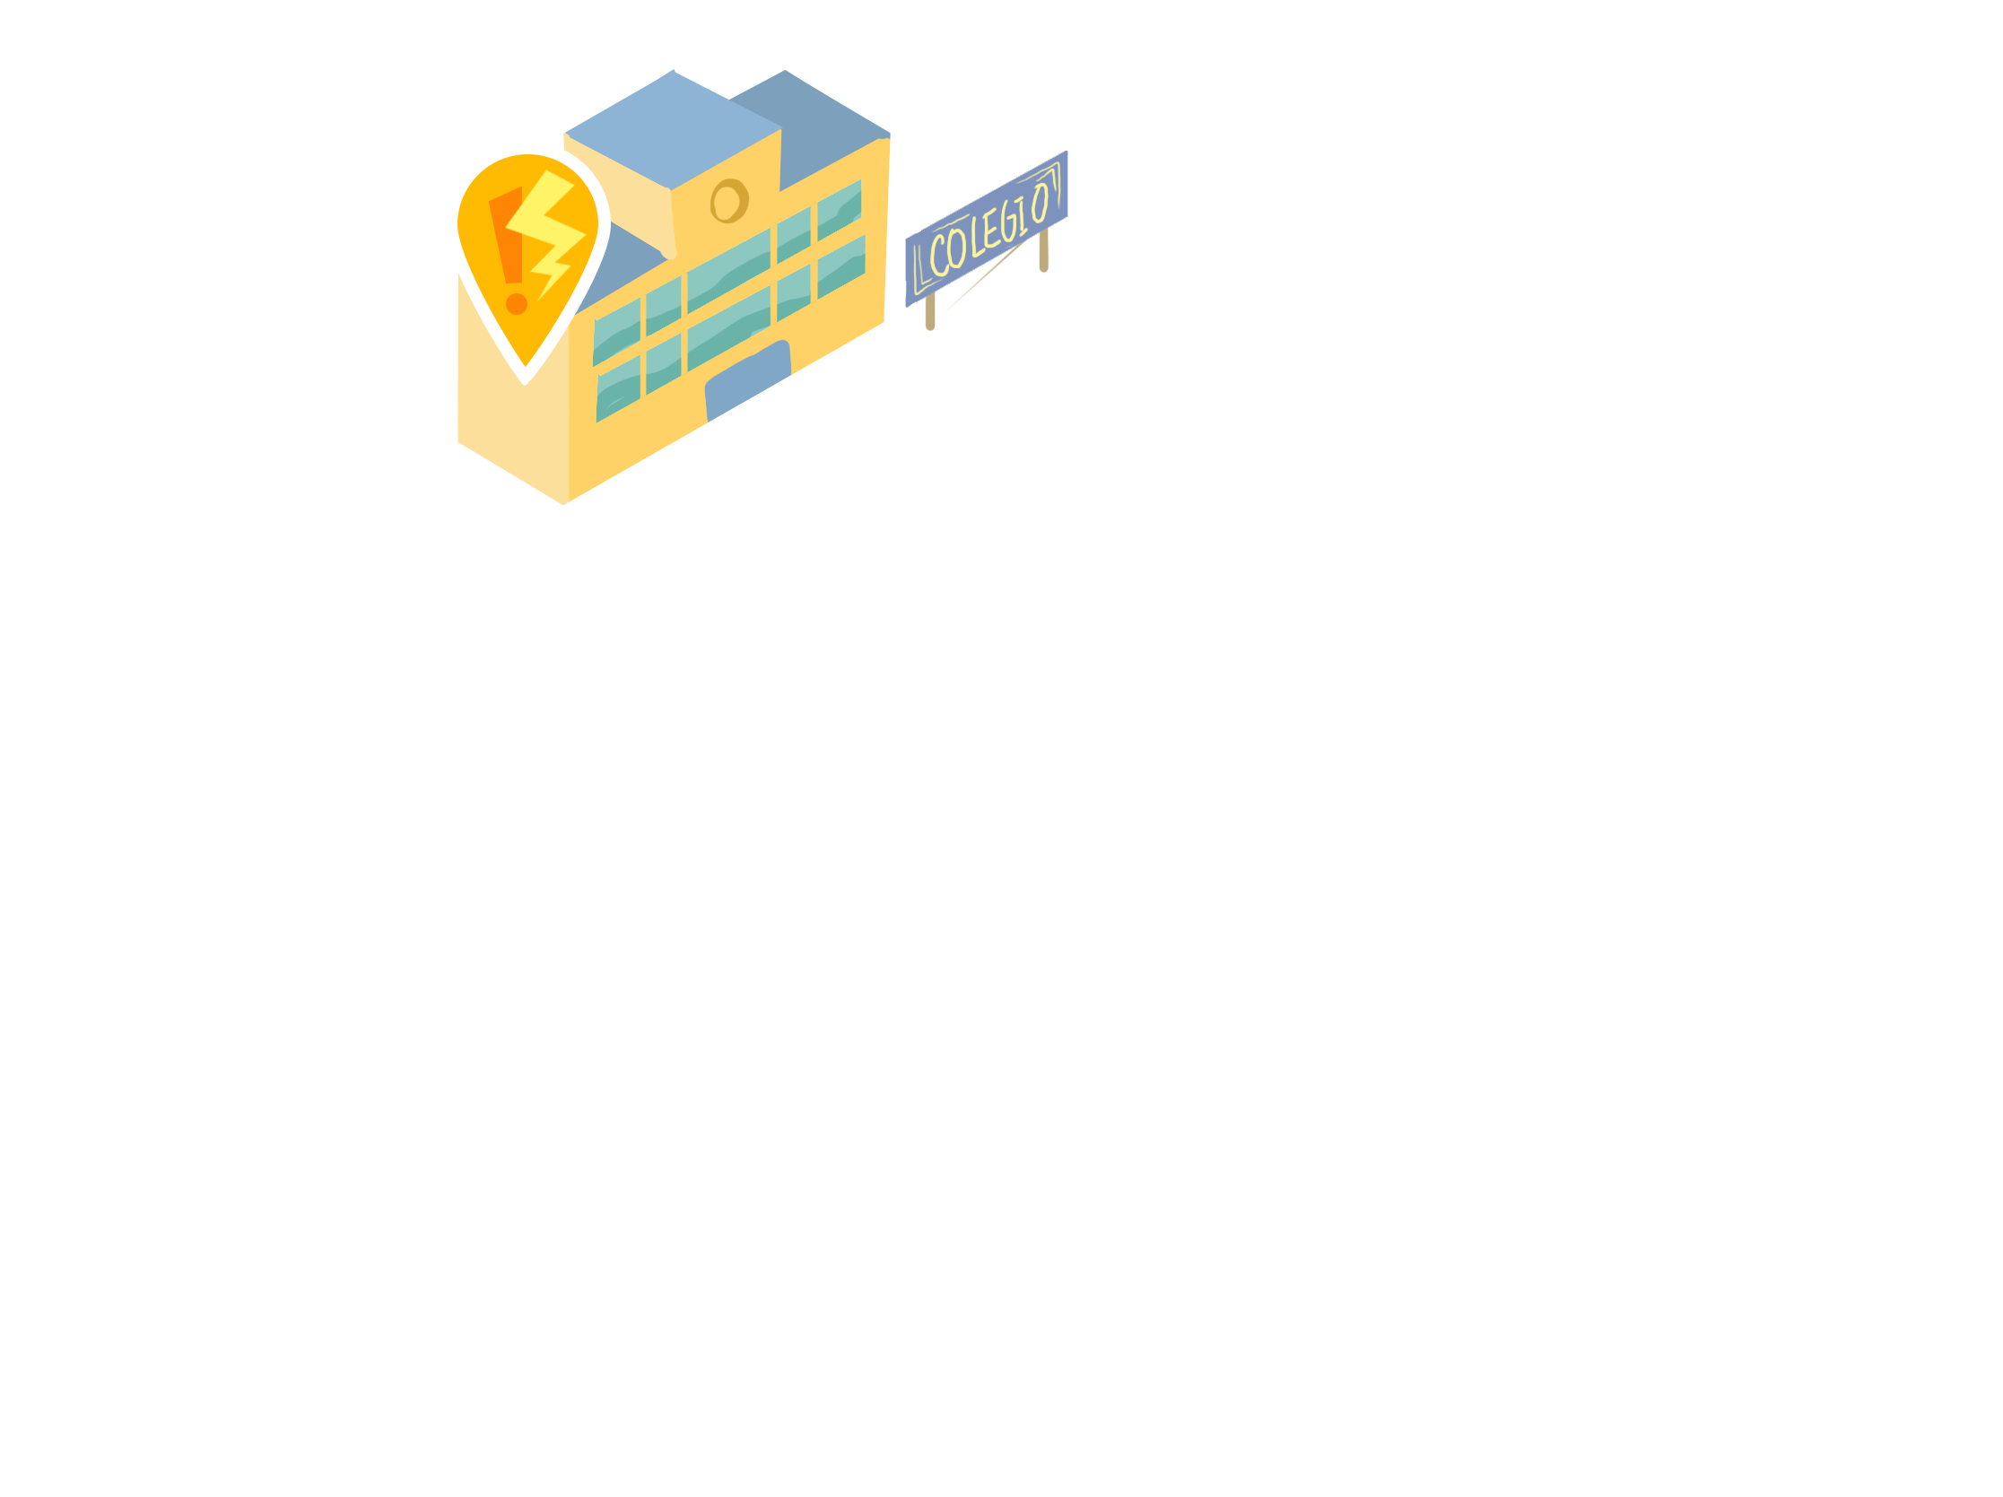
¿De qué manera se malgasta en tu barrio?
Notes:
Todos requieren de energía para funcionar.
La energía es clave para que funcione toda la ciudad.
¿Cómo se está usando?
¿La están malgastando?
+Iluminando en la noche
+Climatizando con temperaturas muy bajas en verano, teniendo las puertas abiertas.
¿Qué podría mejorar?

